Slide 1
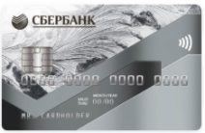
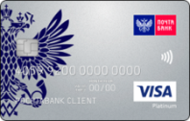
Как подать заявление Дистанционно ?
Что для этого необходимо?
ЕПГУ
Электронные услуги
и сервисы ПФР
Зарегистрироваться на портале Госуслуг
Подтвердить учетную запись
Где я могу дистанционно подтвердить учетную запись?
Что мне для этого необходимо?
Мобильный банк
При возникновении вопросов, звоните :
Сбербанк – 900, 8 495 500-55-50
Тинькофф – 8 800 555-777-8
Почта Банк - 8 800 550-07-70

Slide 2
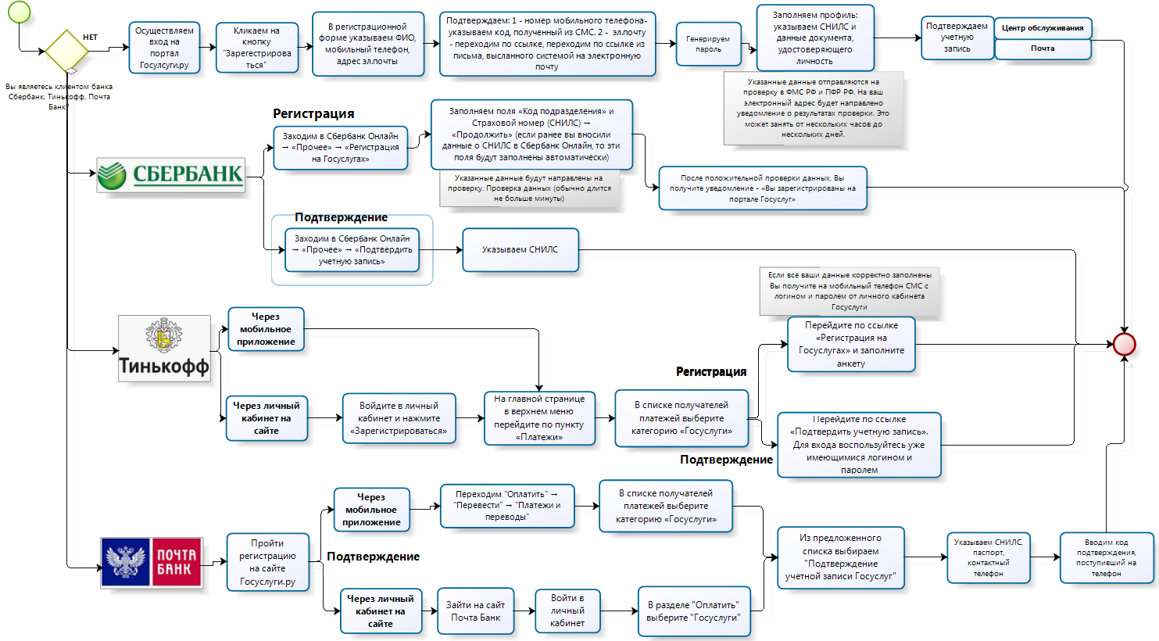
900
8 495 500-55-50
8 800 555-777-8
8 800 550-07-70

